Slide 1
３年生 DS ガイダンス

Slide 2
何をしていくか。

Slide 3
昨年までの活動
与えられた綺麗なデータを、教員が提示した方法で分析していた。
実際は、、
綺麗なデータ？
教員が提示した方法？

Slide 4
みんなが次のステージで本当にデータサイエンスができるのか？

Slide 5
3年生 データサイエンスで皆さんが挑戦すること。

Slide 6


Slide 7
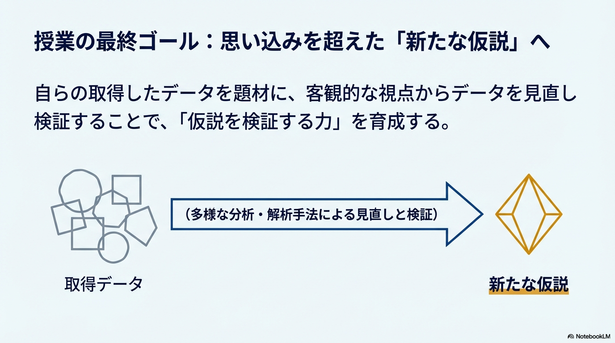

Slide 8
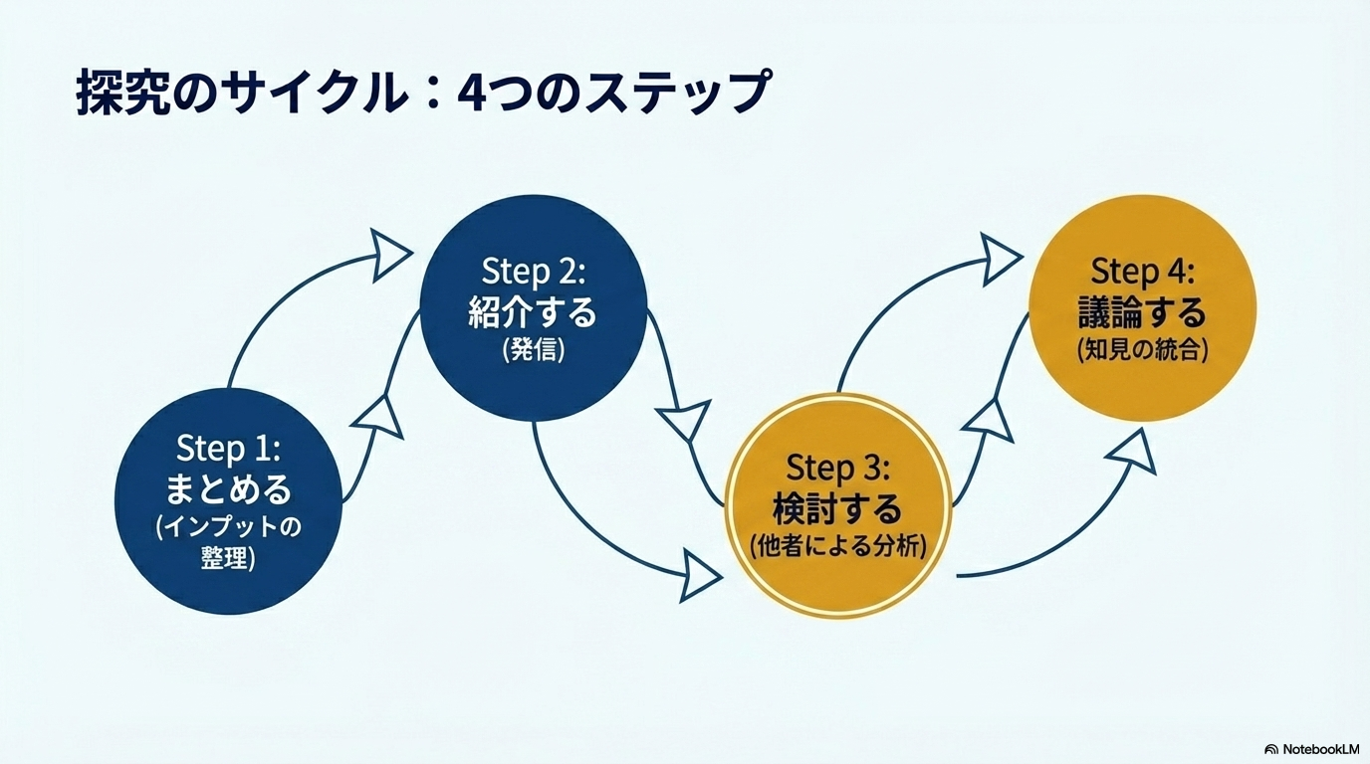

Slide 9
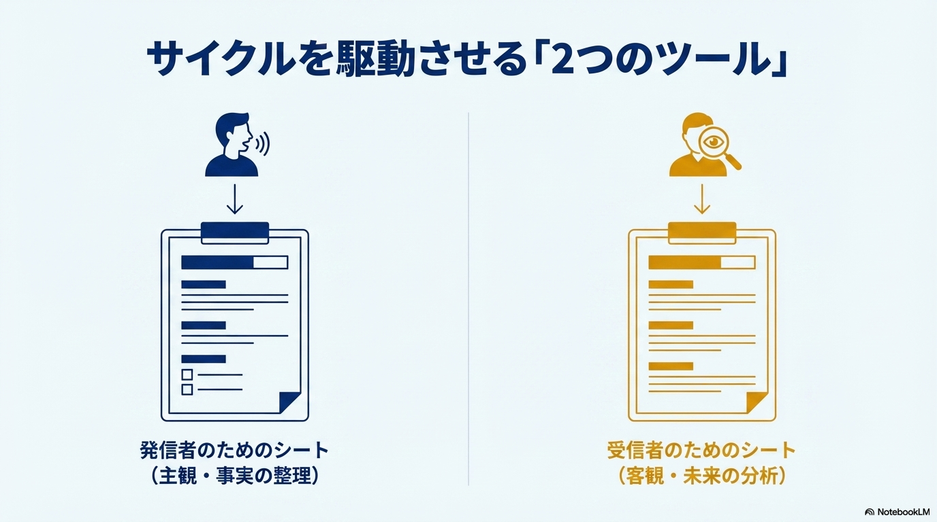

Slide 10
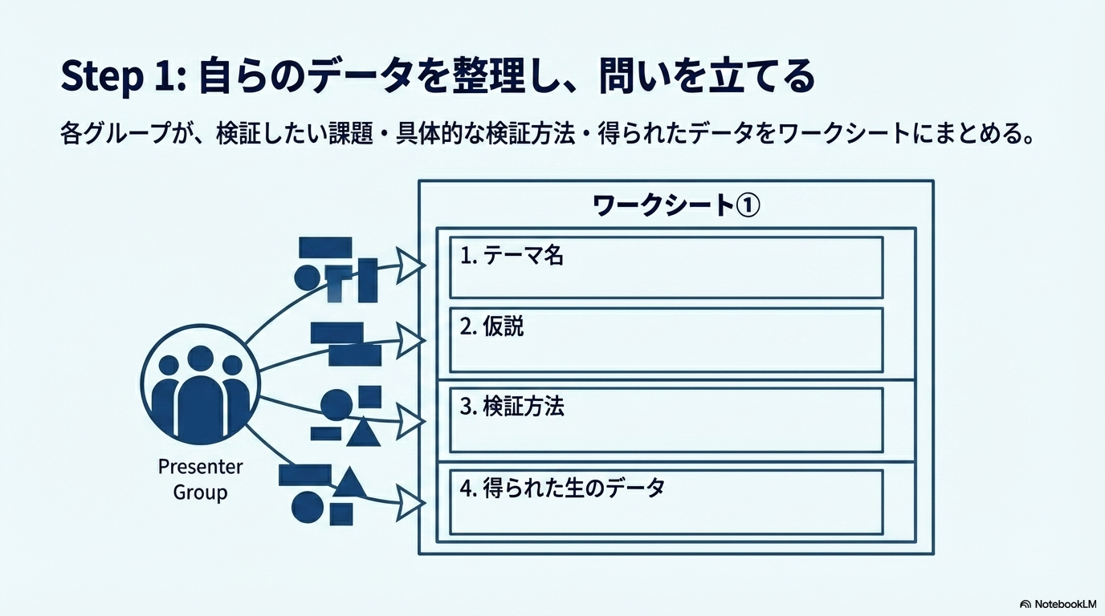

Slide 11
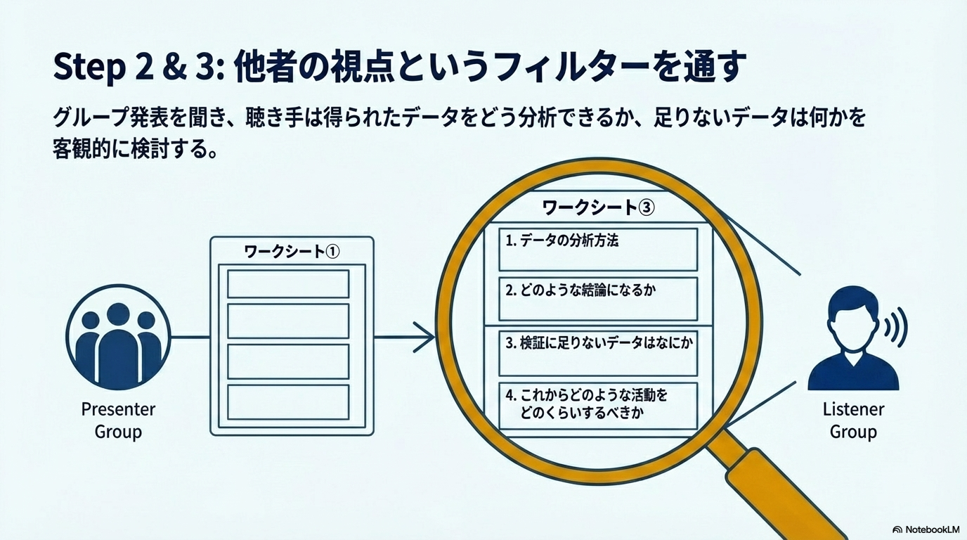

Slide 12
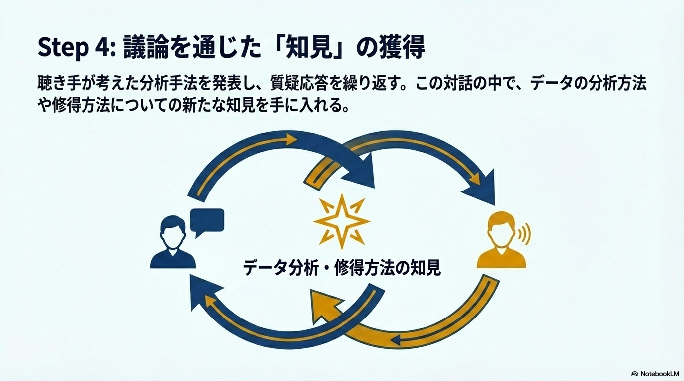

Slide 13
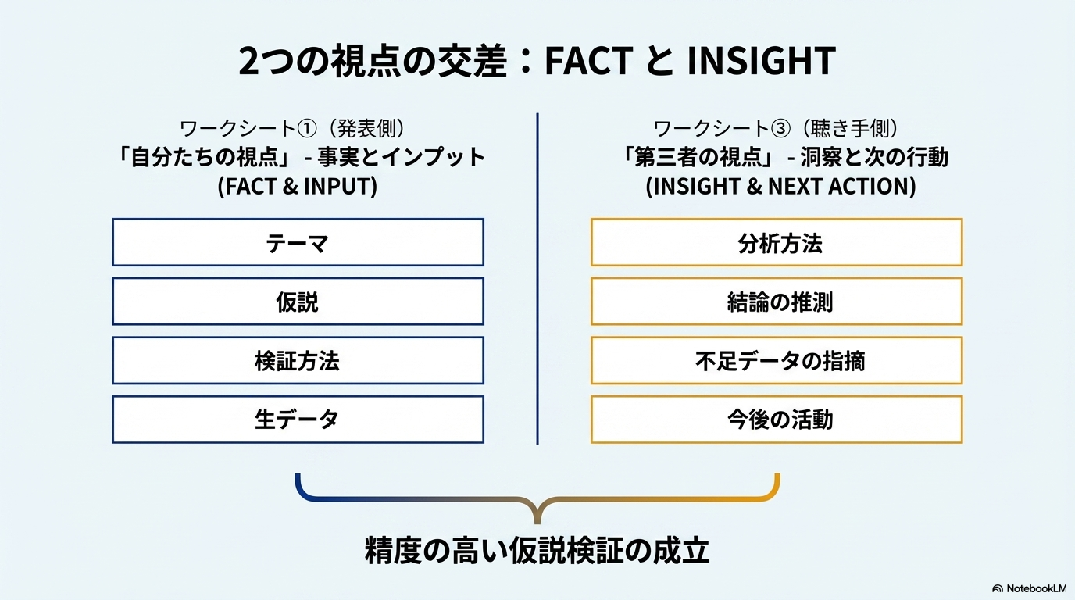

Slide 14
